Slide 1
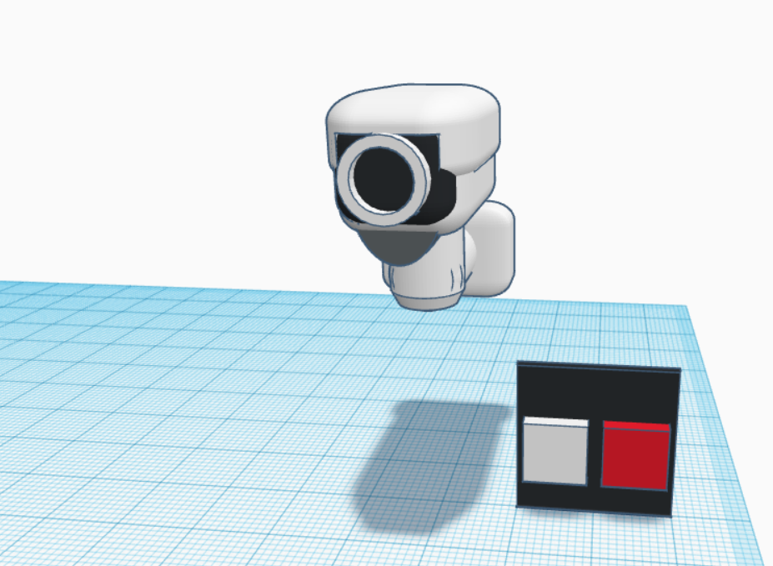
HOME SECURITY
Jihane MAJIDI
Heja Finaritra RATSIMATAHOMANANA
Idriss RHERMINI
Naresh ROGERALY
Claudomir CAMPOS

Slide 2
Description de projet
HOME SECURITY est un objet connecté qui sert à détecter tout type d'intrusion ou d'individu suspect s'introduisant dans l'appartement lors de notre absence.
Le produit est une installation connectée composé d’un:
Boitier de contrôle
Caméra de surveillance
Détecteur de mouvement
Une application utilisateur est relié à l'installation afin de prévenir ce dernier en cas d'intrusion.

Slide 3
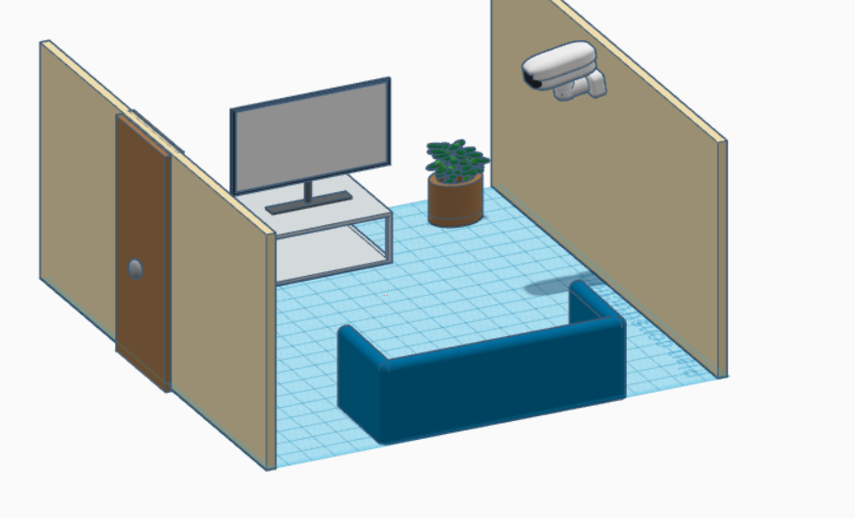
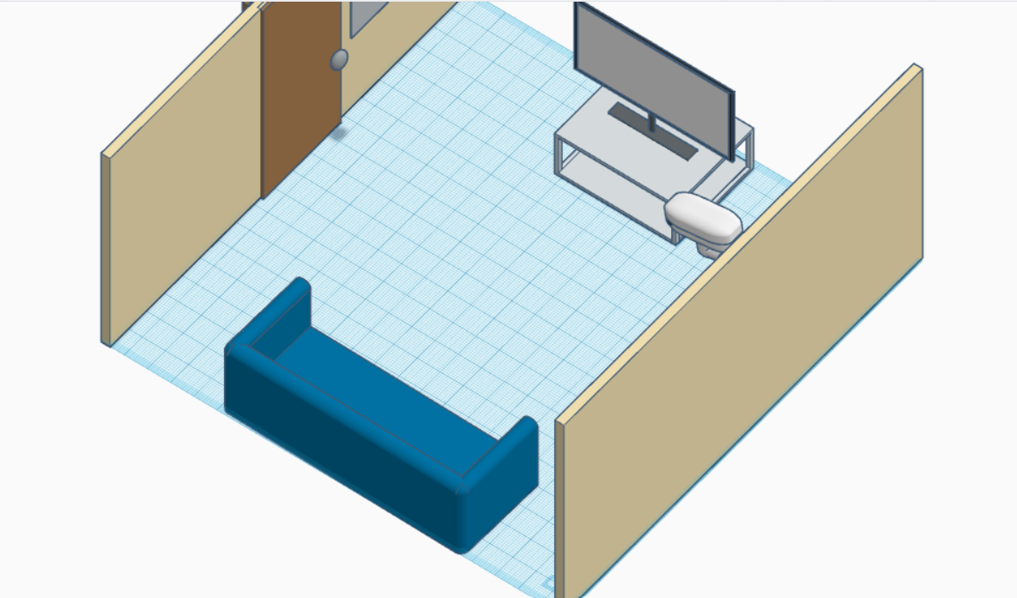
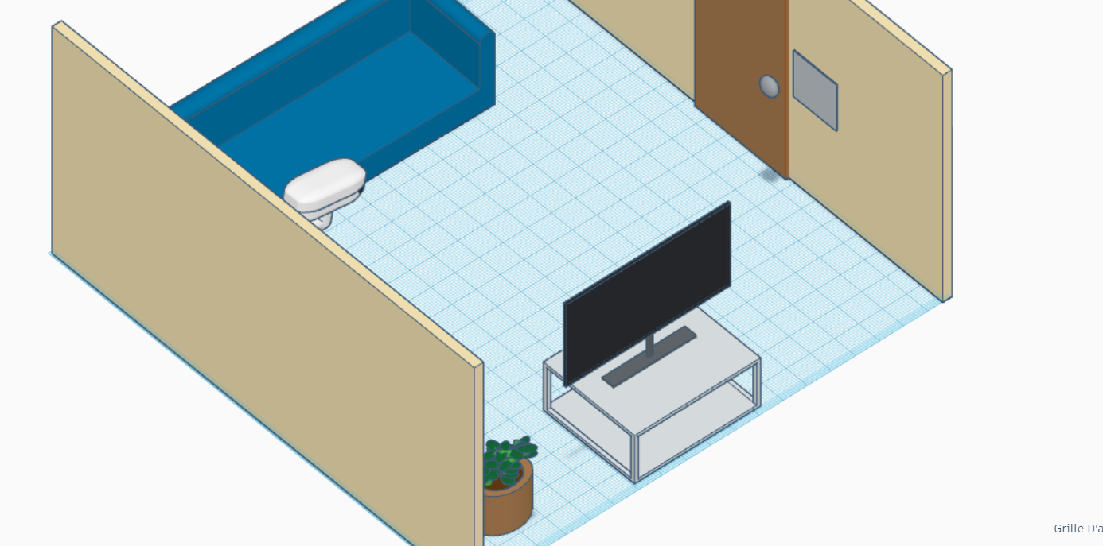
Mise en situation

Slide 4
L’etat de l’art « projets similaires »
Dans notre vie quotidienne on trouve plusieurs produits de surveillance pour les maisons:
Homiris Alarme et télésurveillance
Mise à disposition d'un système d'alarme connecté
Contrôle à distance du matériel et maintenance
Service de télésurveillance
Sonnette Vidéo connectée Alexa
Une sonnette connectée avec batterie et sans fil
Daewoo Security
Caméra qui est équipée d’une détection et suivi de mouvement en direct

Slide 5
Prototypage de forme « conception 3D »

Slide 6
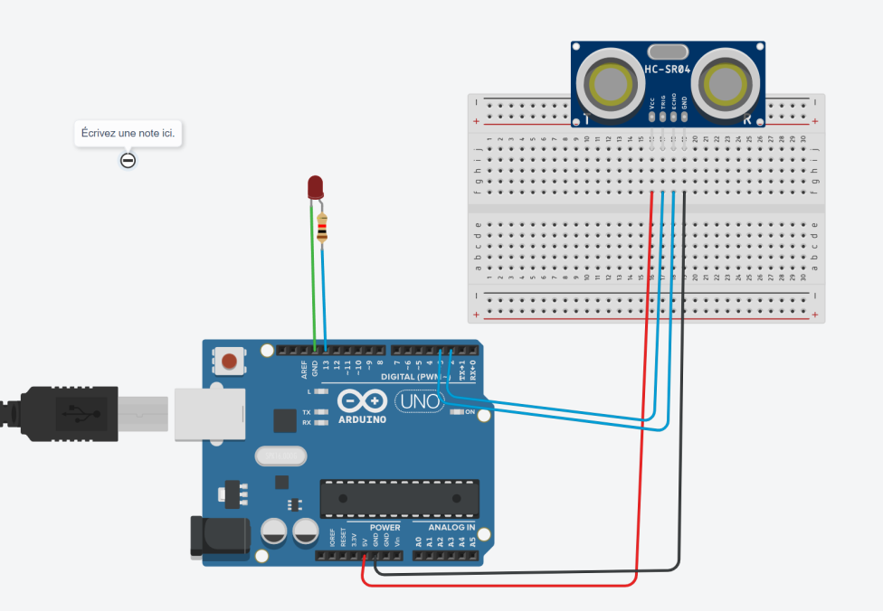
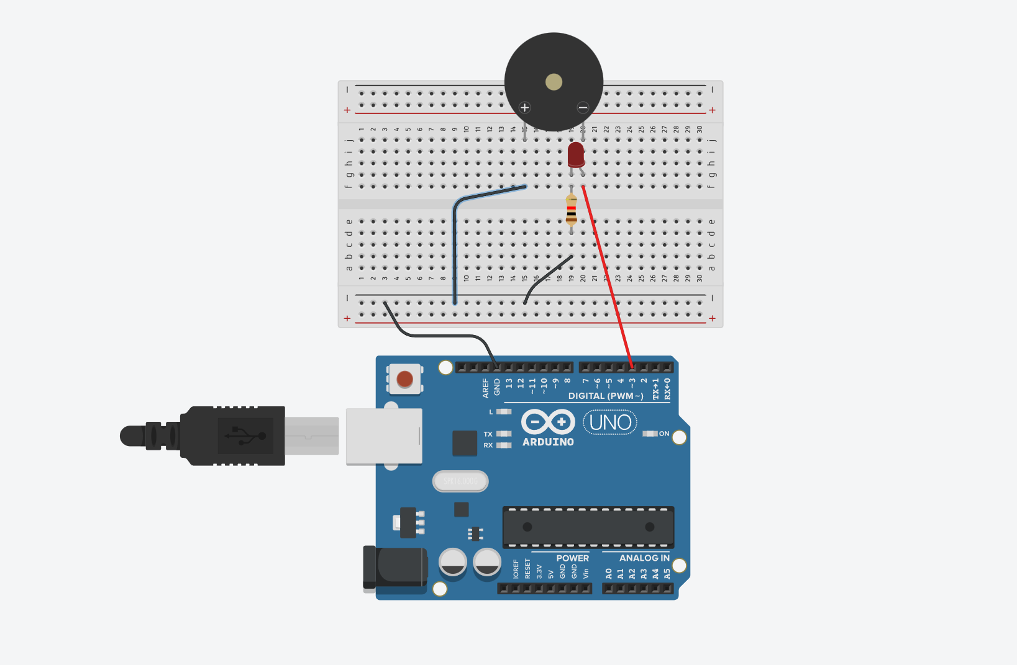
Prototypage fonctionnel

Slide 7
Approche économique
Prix : 80 euros
Frais d’installation : 25 euros « au choix »
Garantie : 2 ans

